Slide 1
Velkommen!
Elev- og miljøtjenesten
Første skoleuke
Fagfornyelsen
VIS og fravær
Valg elevene skal gjøre høsten 2023
Samarbeid skole-hjem
Møte med kontaktlærere

Slide 2
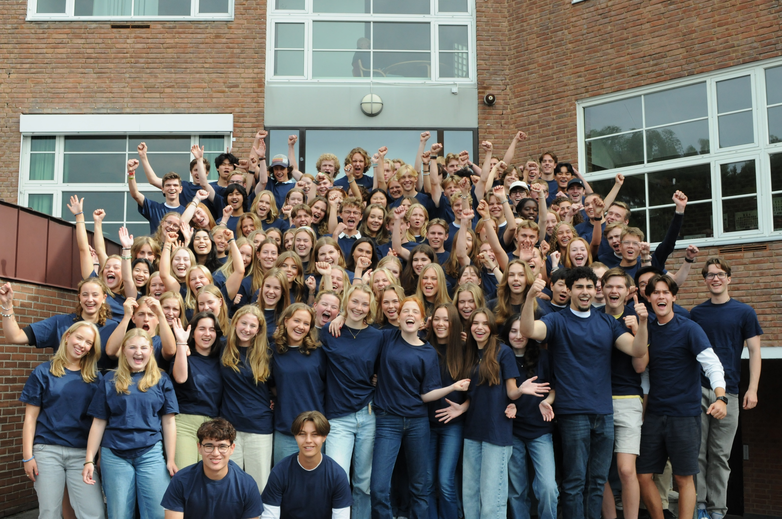

Slide 3
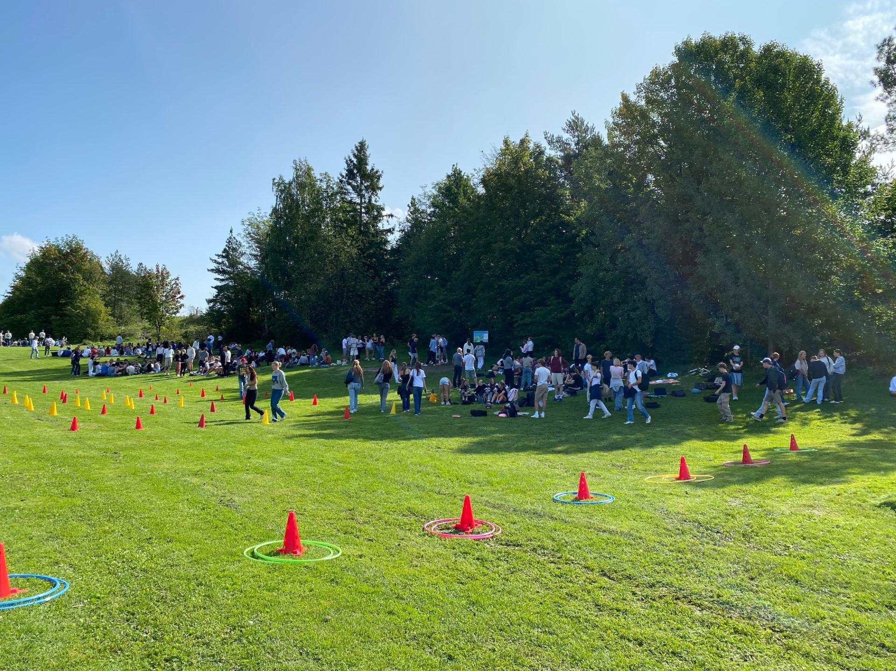

Slide 4
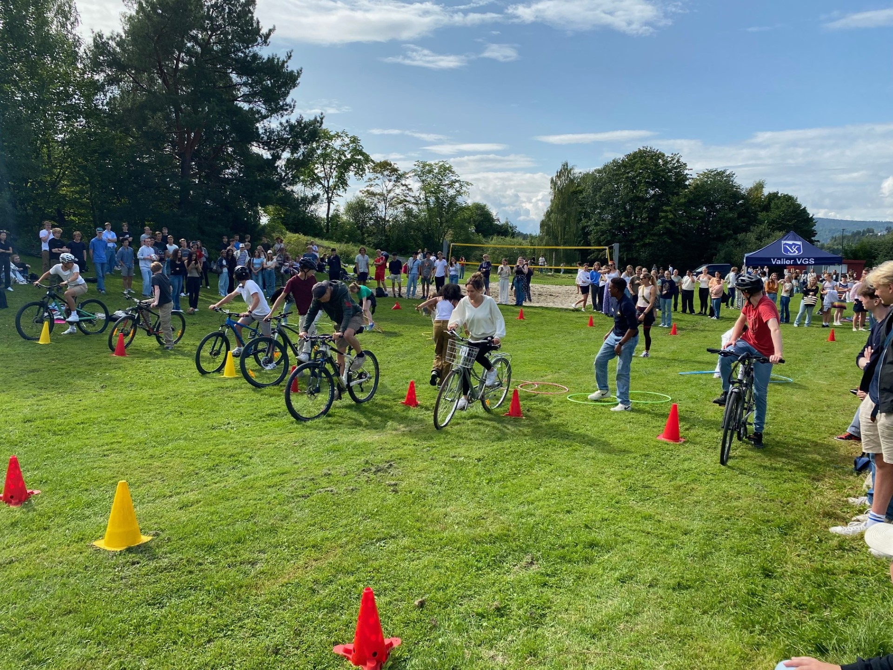

Slide 5
Elev- og miljøtjenesten
Vår visjon er at elev- og miljøtjenesten skal gi elevene på Valler et trygt og inkluderende skolemiljø
Vi skal tilby ikke-faglige aktiviteter som bidrar til at de blir godt kjent og aktiviseres gjennom fysisk, kulturelt og tverrfaglig samarbeid
I tillegg skal elevene få hjelp til fag- og utdanningsvalg gjennom å bli bevisst egne interesser og personlige egenskaper

Slide 6
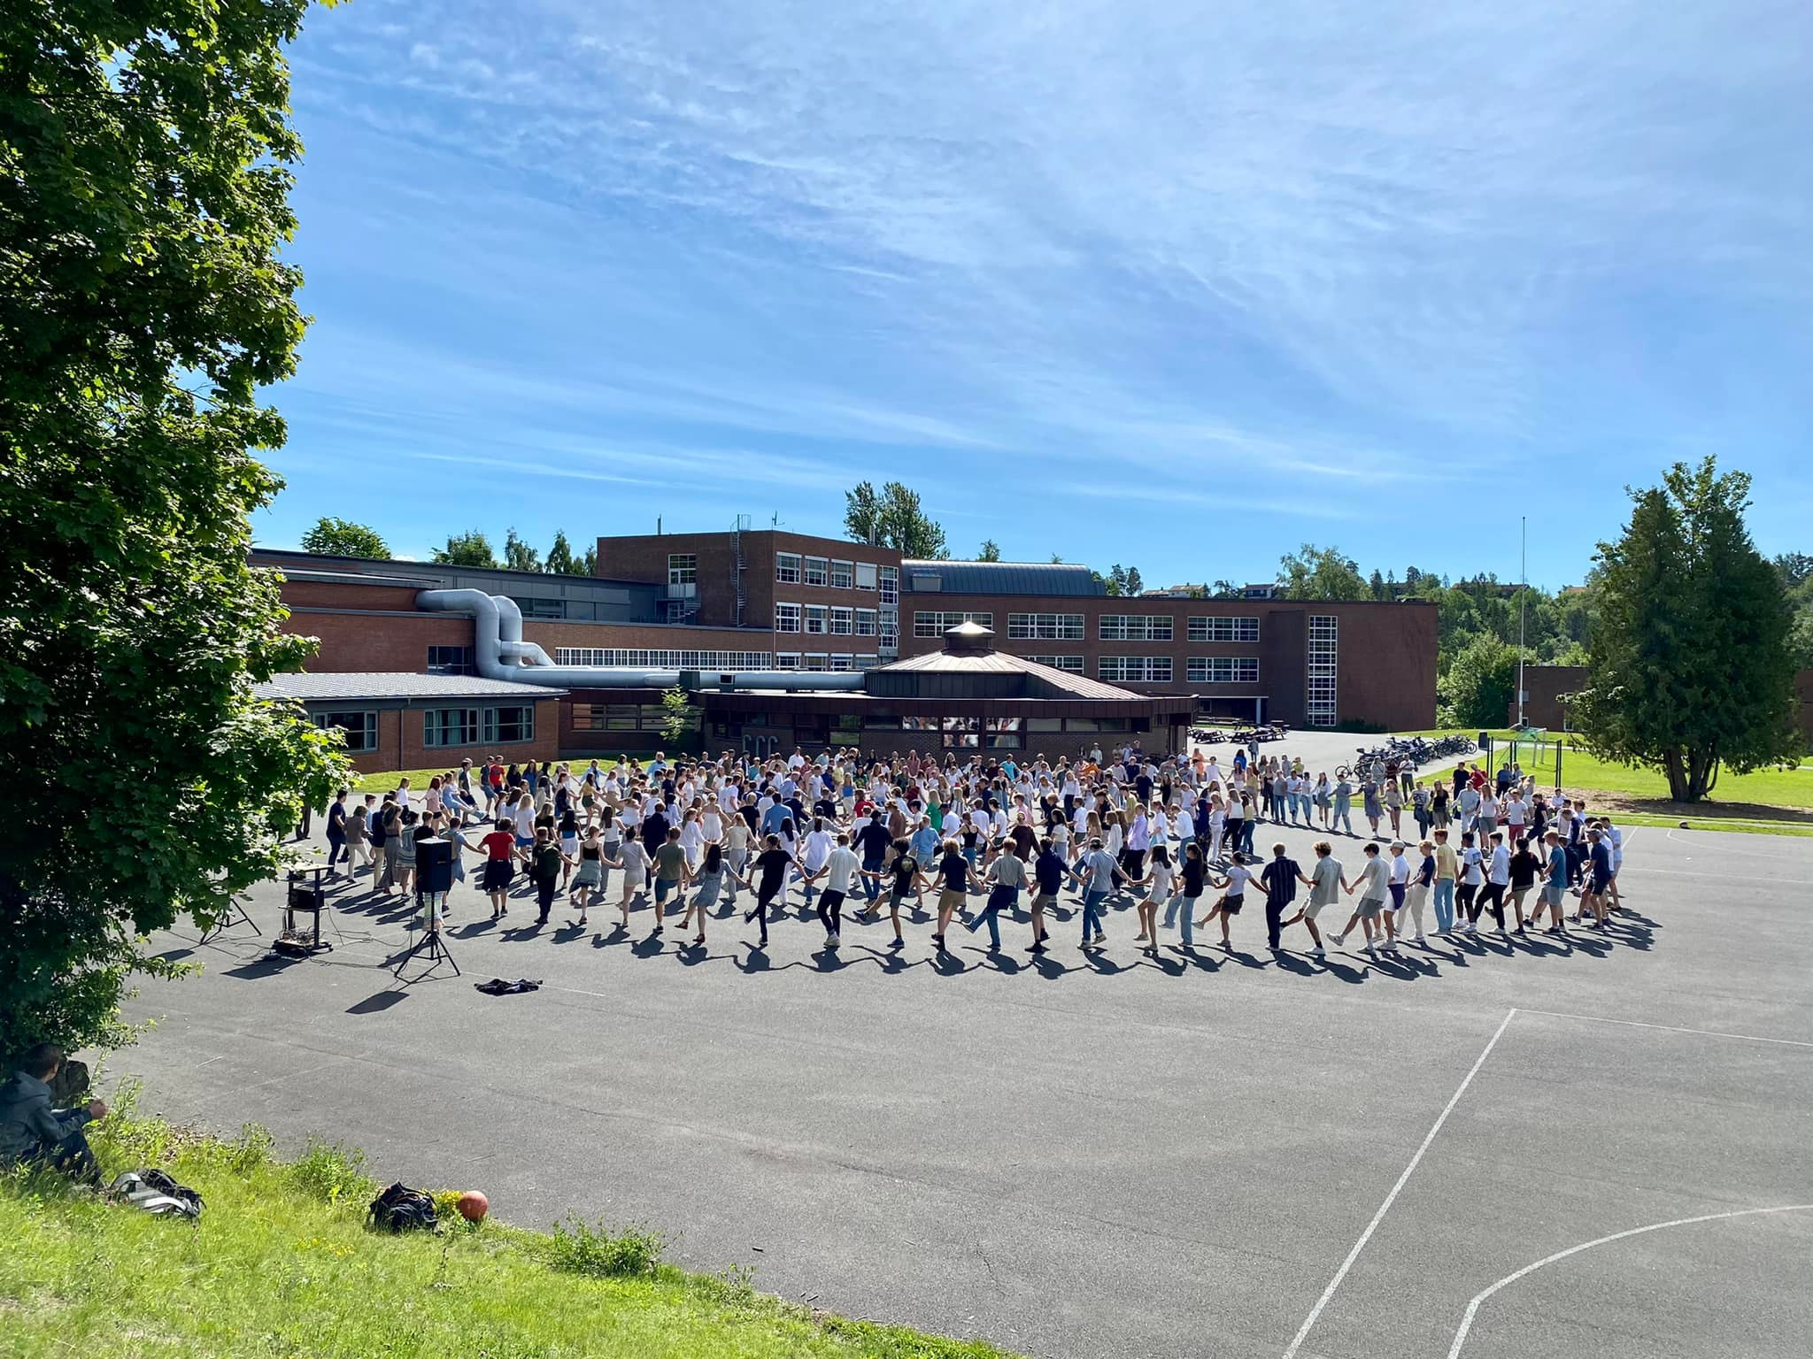
Elev- og miljøtjenesten – hva gjør vi?
Vi har fadderprogram ved skolestart, der elevene i Vg2 og Vg3 er faddere for de nye elevene i Vg1
Alle elever som begynner i Vg1 på Valler tas med på en «bli-kjent-tur» til Sæteren gård i Bærum
Temadag om skolemiljø 31. august
Aktivitetsdager (skidag, Kalvøyadag, klassestafett)
Vallermarsjen, sjakkturnering, m.m.
Skoleavisen «Baunen»
Elevrådsarbeid
Sabona

Slide 7
Første skoleuke: Skape trivsel og gi trygghet
Elever fra ca. 15 forskjellige skoler i 7 klasser med 27 elever.
Makkerskap:
Trygg overgang fra ungdomsskolen til vgs
To makkere og to makkerpar gir en makkergruppe- rullerer gjennom året
Skape inkluderende felleskap i klassen
Fadderordning:
Elever fra Vg2 og Vg3 som skal gi elevene en god start på Valler: bli-kjent-øvelser, omvisning, VIS, teams med mer
Oppstartsamtaler torsdag 31.august med kontaktlærer parallelt med temadag for Vg1

Slide 8
Elev- og miljøtjenesten
Leder: Frode Smeland
Rådgivere
Bente Pedersen
Janne Midttun Hedemann
Skolens rådgivertjeneste deles i:
Utdanning- og yrkesrådgivning
Det sosialpedagogiske rådgiverarbeidet
Helsesykepleier Hanne Gry Marthinsen Tilstede mandag-torsdag kl. 08.00-ca.14.30
NB: Det blir et eget kontaktmøte, torsdag 12. oktober, ang. elevenes fagvalg, karriereveiledning med rådgivertjenesten og helsesykepleier senere i høst.

Slide 9
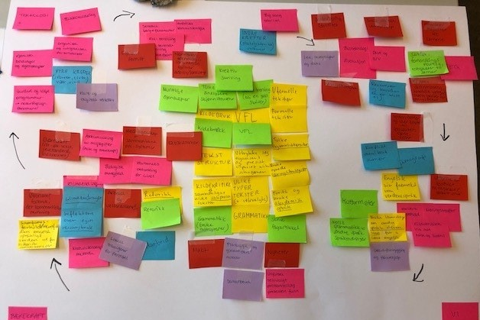
Tverrfaglig samarbeid på VG1
Hva? En undervisningsmodell der fagene glir over i hverandre i mer eller mindre grad
Hvorfor? Nye læreplaner, temaene berører sentrale samfunnsutfordringer som er aktuelle over tid, hjelper elevene å se sammenhenger på tvers av fag

Slide 10
Fagfornyelsen
Implementert nye læreplaner på alle trinn
Dybdelæring og progresjon i fagene
Tverrfaglig arbeid – bærekraftig utvikling, livsmestring, kreativitet og samarbeid, demokrati og medborgerskap
Profesjonsutvikling og samarbeid– kollektiv kapasitet. Betydning for elevenes læring
Kollegaveiledning
Planlagt samarbeidstid – ressurser
Vurdering for læring:
Gi eleven større bevissthet/refleksjon rundt egen læring; lære å lære (studieteknikk). Den gode fagsamtalen

Slide 11
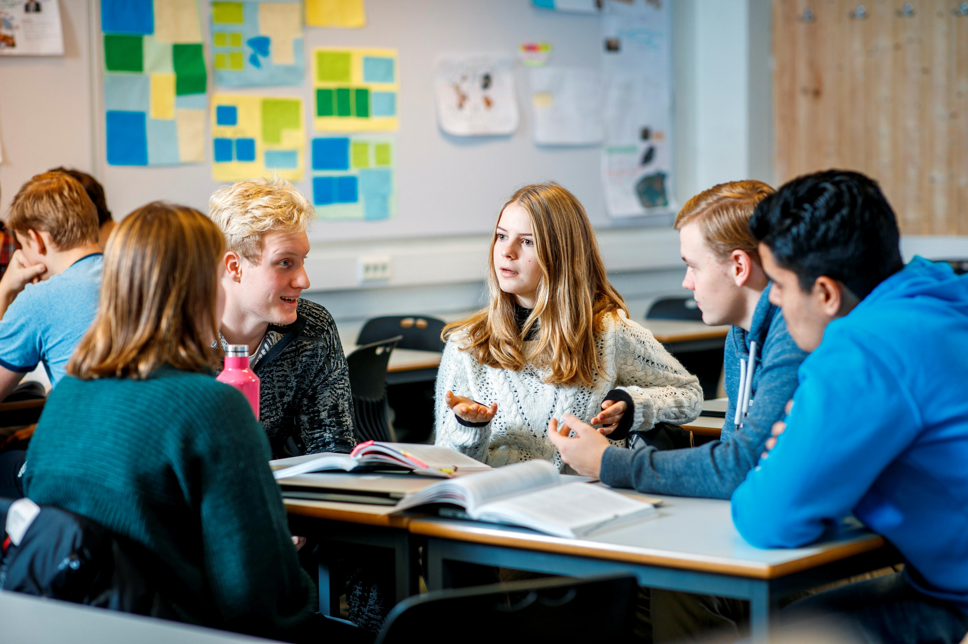
Skolens satsingsområder - studiespesialisering
Akademisk skriving
Studieteknikk – lære å lære
Erasmus+ utvekslingsprogram

Slide 12
Vg1-elevene: Fag, vurdering og valg videre
Vg1 består av:
Fellesfag
Matematikk og fremmedspråk
Klassens time
Fem avgangsfag med karakter på vitnemålet: Engelsk, Geografi, Samfunnskunnskap, Naturfag og Matematikk

Slide 13
Notes:
34 elever forserer i år – egen klasse på Vg1 + fordelt sammen med elever i Vg2
4 elever følger undervisning på UiO. MAT1100U

Slide 14
Vurdering
Underveisvurdering. Elevsamtaler og fagsamtaler
Halvårsvurdering i januar
Halvårsvurdering i juni i fag som ikke er avsluttende
Standpunktkarakteren skal fortelle om elevens sluttkompetanse i faget- i en sum av alle fagets deler. Standpunktkarakteren bygger på den kompetansen elevene viser ved jevn deltakelse i timen og ved spesielle prøver
Varierte vurderingsformer med vurderingskriterier

Slide 15
VIS – Visma in School
Elevfravær - 10% grensen gjelder i år
Legge inn eget fravær
Planlagt, fremtidig fravær
Elevsøknader
Dokumentere eget fravær; f.eks. legeerklæring ved sykdom
Fritak, utvidet tid og tilrettelegging på eksamen, fratrekk av fravær
Vurderinger i fagene
Elevsamtaler
Foreldrepålogging gjennom ID-porten

Slide 16
Fravær og fraværsgrense
Timer i faget​ | Samtale elev etter … økter​ | Varsel etter … økter​ | Karakter settes ikke etter … økter​
2​ | 1​ | 2​ | 3​
3​ | 1​ | 2​ | 3​
4​ | 1​ | 2​ | 4​
5​ | 1​ | 3​ | 5​
6​ | 1​ | 3​ | 6​

Slide 17
Fagvalg elevene må gjøre i Vg1 (desember). Fagtilbud Vg2 - programfag
Realfag
Biologi
Fysikk
Kjemi
Matematikk R1 eller S1
Teknologi og forskningslære
Programmering og modellering*
Språk, samfunnsfag, økonomi
Engelsk
Historie og filosofi
Næringslivsøkonomi
Samfunnsøkonomi
Sosiologi og sosialantropologi
Psykologi
Rettslære
+ Fremmedspråk nivå 3 i Vg3
Kunst, design og arkitektur

Slide 18
Samarbeid skole - hjem
Generell informasjon på skolens hjemmeside valler.vgs.no , facebook, instagram og VIS
Revy, bli kjent fester og russetid om tre år
Torsdag 12.10: Kontaktmøte ang. elevenes fagvalg, karriereveiledning rådgivertjenesten og helsesykepleier er tilstede
Uke 4 og 5 i 2024: Utviklingssamtaler. Kontaktlærer innkaller
Sluttvurderingsperiode ukene 16 og 17
Eksamen trekk til skriftlig 15.5 og muntlig 14.6 og eksamen 18.6 (20%)
Siste skoledag 21/6
For øvrig: Ta kontakt med kontaktlærer, faglærer, rådgiver, helsesykepleier eller skolens ledelse. E-post og telefonnummer på skolens hjemmeside.

Slide 19
Klasse 1STA – Elizabeth Lindsay– Rom 11

Slide 20
Klasse 1STB – Line Brox– Rom 12

Slide 21
Klasse 1STC – Ingrid Berge – Rom 13

Slide 22
Klasse 1STD – Ragnhild Stige Brede– Rom 14

Slide 23
Klasse 1STE – Synnøve Skjelten– Rom 15

Slide 24
Klasse 1STF – Annette Eide Blikås Rom 16

Slide 25
Klasse 1STG – Magnus Olderøy – Rom 21

